Slide 1
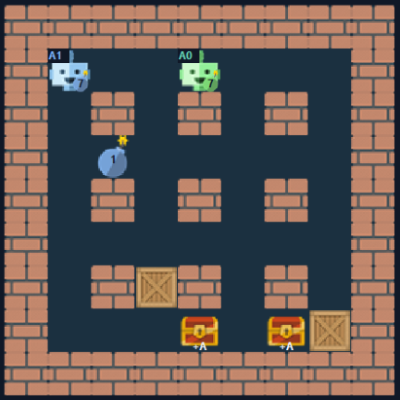
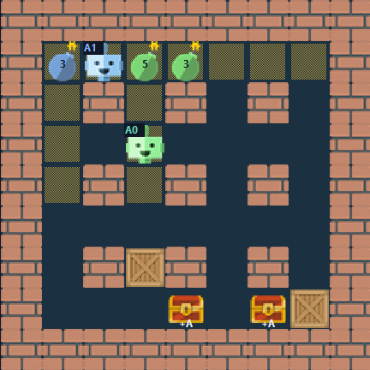
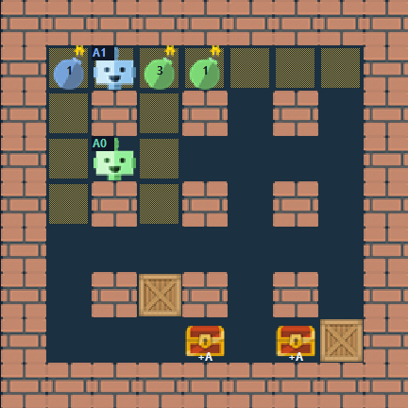
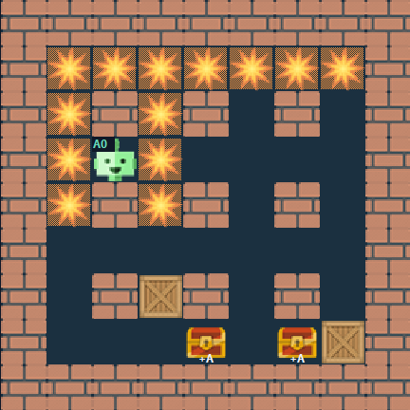
Dạy CNN hạ gục đối thủ trong Bomberman
Từ actor-critic đến chưng cất search
S3: một lượt chạy mạng mỗi nước, ActiveWR 92.25% trước RuleBot
Bốn khung hình thật (bước 110, 114, 116, 117): S3 đặt hai quả bom, RuleBot bị kẹt và bị giết bằng bom của S3.
Notes:
Mở đầu: đề tài là huấn luyện một agent Bomberman biết chủ động hạ gục đối thủ bằng bom, không chỉ sống sót. Bốn khung hình là một ván thật trên bàn validation 21000.

Slide 2
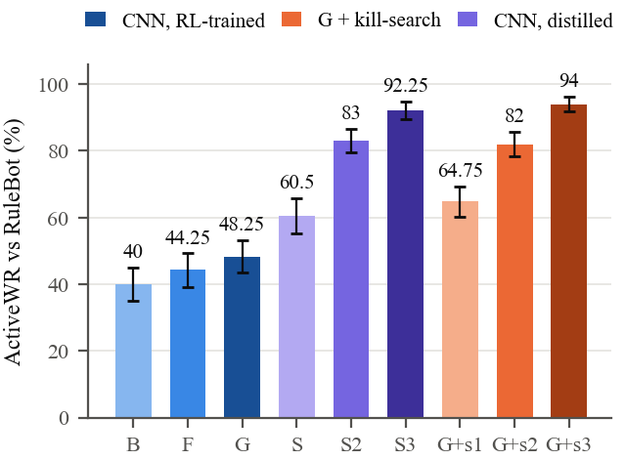
S3 đạt 92.25% ActiveWR chỉ với một lượt chạy mạng mỗi nước
92.25%
ActiveWR của S3 trước RuleBot (400 trận, test chỉ mở một lần)
−1.75
điểm so với thầy G + search ba nước (94.0); CI95 [−5.0, +1.5] chứa 0
1.9 ms
mỗi nước, so với 213 ms của search ba nước (khoảng 115 lần ít tính toán hơn)
Xanh: RL thuần. Cam: G + kill-search lúc chơi. Tím: CNN chưng cất. Mỗi cột dùng khối test riêng nên chỉ so sánh mô tả. Điểm xuất phát B = 40.0.
Notes:
Thông điệp: CNN thuần S3 gần bằng thầy search nhưng chạy nhanh. Con số 115 lần là tỉ lệ thời gian mỗi nước (213 ms so với 1.9 ms); báo cáo tổng kết ghi khoảng 70 lần theo thời gian chạy thực của cả ván.

Slide 3
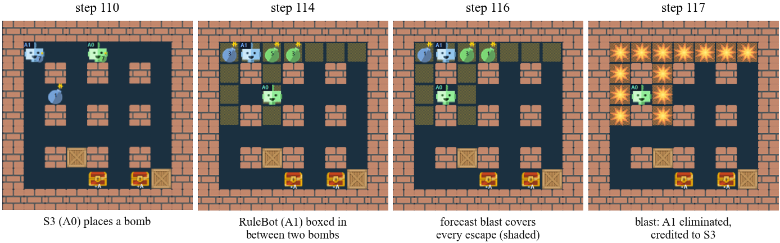
Problem: Bomberman khó với RL vì thưởng thưa và trễ
Một ván thật: S3 (xanh lá) đặt bom, RuleBot (xanh dương) bị kẹt giữa hai quả bom và bị giết ở bước 117.
8 tick
~40%
~1.25
bom nổ sau 8 bước, nên phần thưởng giết đến rất trễ so với quyết định đặt bom
đặt bom ngẫu nhiên là tự giết mình, nên khám phá ngẫu nhiên gần như là tự sát
khoảnh khắc có nước giết trong một ván ~230 bước, phần còn lại gần như không mang tín hiệu
Notes:
Ba khó khăn: thưởng trễ, khám phá tự sát (khoảng 40% theo Gao 2019), và tín hiệu quyết định rất hiếm. RL thuần cần cỡ 200 triệu bước mà vẫn thua agent search (Huynh 2024).

Slide 4
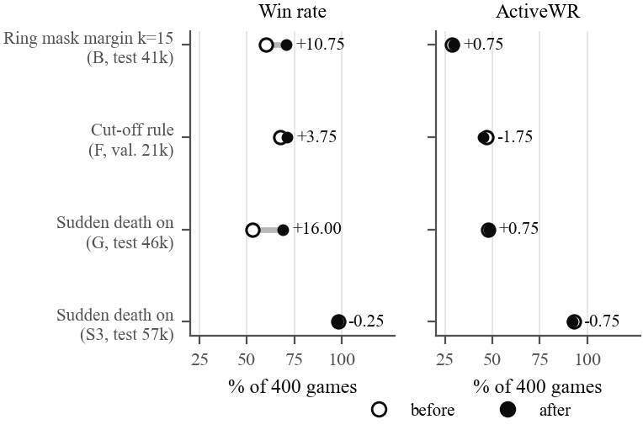

Problem: thắng chưa chắc là hạ gục
52.5%
WR của một checkpoint FFA đã qua gate cũ, nhưng 0 lần hạ gục bằng bom của mình trong 40 trận
Tác dụng: đo xác suất thắng và hạ gục ít nhất một đối thủ bằng bom của chính mình. W: learner sống cuối; K: một đối thủ chết bởi bom do learner đặt (kể cả nổ dây chuyền).
Lý do: WR bị thổi phồng khi đối thủ tự nổ hoặc bị vòng co giết. Thước đo phải thưởng đúng thứ ta muốn học: kill chủ động.
Cùng các ván ghép cặp: WR tăng +10.75, +3.75, +16.0 nhưng ActiveWR chỉ +0.75, −1.75, +0.75. Phần tăng đến từ thắng thụ động hoặc thắng nhờ vòng co.
Notes:
Đây là động lực của C1. Ví dụ mask margin k=15: WR +10.75 nhưng ActiveWR +0.75, vì số lần chết do vòng giảm từ 116 xuống 76 trên 400 trận, nghĩa là agent sống lâu hơn chứ không tấn công giỏi hơn.

Slide 5
Research gap: bốn khoảng trống công trình trước để lại
G1
Chưa có thước đo tách thắng thụ động
G2
RL thuần yếu, search mạnh nhưng chậm
Skynet, Kartal, Huynh, Weil đều thấy đối thủ tự nổ làm WR sai, nhưng vẫn báo WR hoặc điểm giải đấu.
PPO cần ~200M bước mà vẫn thua search 70–95%. Search sâu 1 thắng RL 87.1% (Osogami). Chưa có cách đưa search vào một CNN nhanh.
Lấp bởi C1: ActiveWR và giao thức đánh giá
Lấp bởi C2, C3: chưng cất và expert iteration
G3
Hai hướng của Kartal chưa được thử
G4
Chưa ai phân tích hòa giữa agent mạnh
Chỉ gọi demonstrator ở trạng thái liên quan, và lưu hành động của nó vào buffer. Công trình gốc dừng ở bàn 8×8, đo tốc độ học.
Hòa 59–89% giữa agent mạnh được báo cáo, nhưng chưa tách: do bỏ lỡ nước giết hay do luật chơi.
Lấp bởi C2: so ba cách dùng cùng một search
Lấp bởi C5: dò kế hoạch giết trong trận hòa
Gần nhất: Kartal 2018–19 (MCTS demonstrator, 8×8) · Osogami 2019 (search sâu 1) · Weil 2023 (MCTS + model học) · Huynh 2024 (PPO 200M bước)
Notes:
Bốn khoảng trống đều trích từ phần Related Work và Bảng I của bài báo. Mỗi khoảng trống tương ứng một đóng góp: G1 với C1, G2 với C2–C3, G3 với C2, G4 với C5. C4 (kết quả âm có kiểm soát) hỗ trợ tất cả.

Slide 6
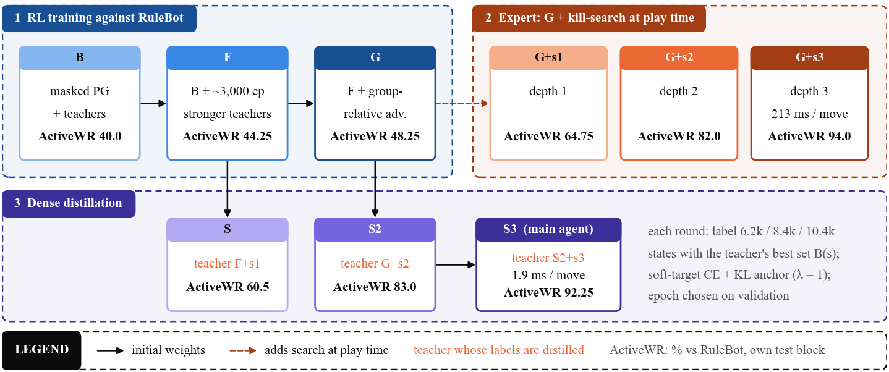
Solution: một search viết tay, chưng cất thành CNN
C1 ActiveWR và giao thức đánh giá
lấp G1
C2 Ba cách dùng một search
lấp G2, G3
C3 Expert iteration G → S2 → S3
lấp G2
C4 Kết quả âm có kiểm soát
củng cố C1–C3
C5 Phân tích hòa giữa agent mạnh
lấp G4
Notes:
Pipeline ba giai đoạn: (1) RL đấu RuleBot tạo B, F, G; (2) kill-search viết tay mô phỏng 12 tick làm chuyên gia, không dùng mạng; (3) chưng cất dày lặp ba vòng để đưa sức mạnh của search vào CNN. Màu giữ nhất quán: xanh là RL, cam là search, tím là chưng cất.

Slide 7
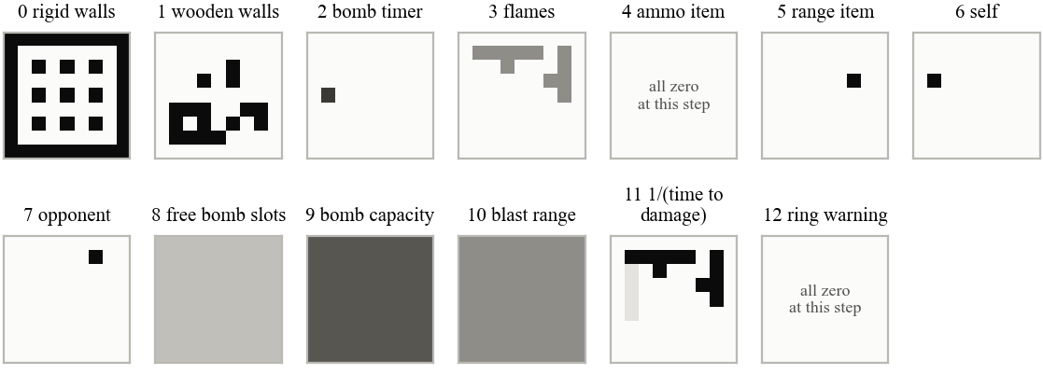
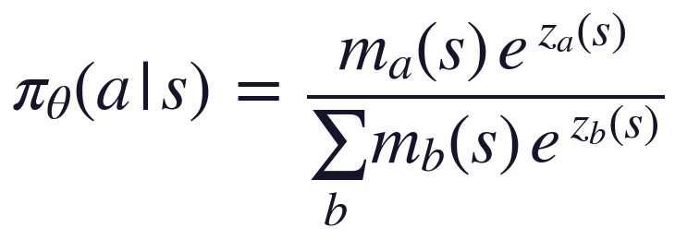
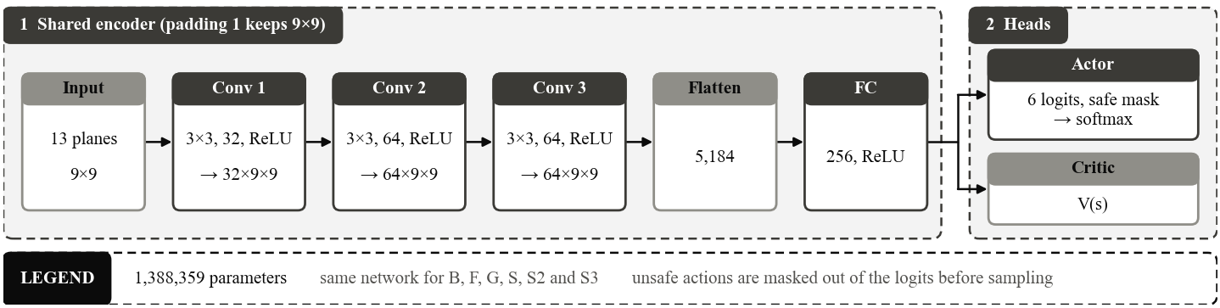
Mạng nhỏ, quan sát 13 kênh, mask chặn mọi nước tự sát
Tác dụng: policy chỉ chia xác suất cho các nước an toàn (m_a = 1); nước bị cấm có xác suất 0.
Lý do: mask logit giữ policy gradient hợp lệ. Không lọc hành động, PPO không học được gì sau 5 ngày (Gao 2019).
Quan sát 13 kênh 9×9: tường, bom, lửa, vật phẩm, vị trí, và dự báo thời gian bị sát thương.
Mask m(s) bỏ nước đi vào ô sắp nổ và đặt bom khi không có đường thoát.
RuleBot cố định làm đối thủ, cũng dùng mask này.
Sudden death lịch E: vòng co từ bước 475, cách 25 bước, cảnh báo 40 bước.
1,388,359 tham số: 3 conv 3×3 (32, 64, 64) → FC 256 → actor 6 logit + critic.
Notes:
Mọi agent, kể cả RuleBot, đi qua cùng một mask an toàn dựa trên dự báo nổ (kênh 11). Đây là lý do về sau hai CNN mạnh gần như không thể giết nhau.

Slide 8
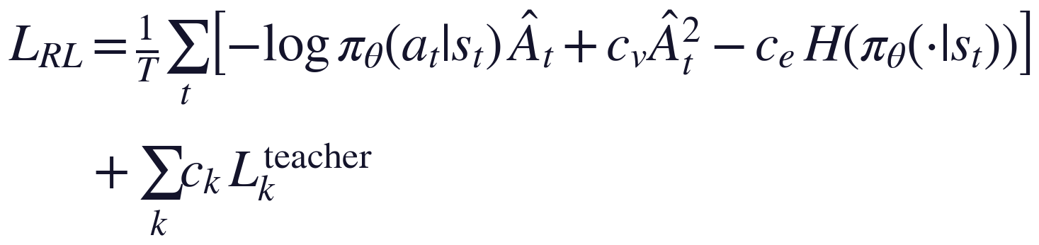
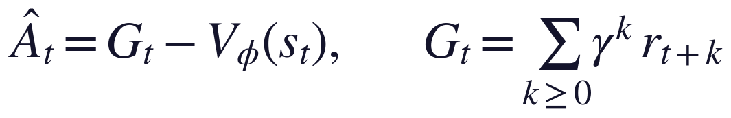
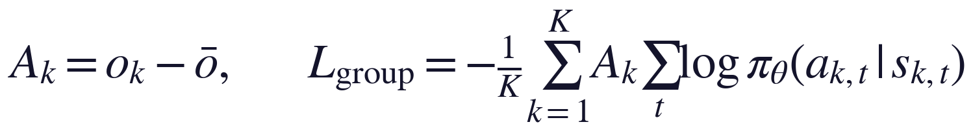
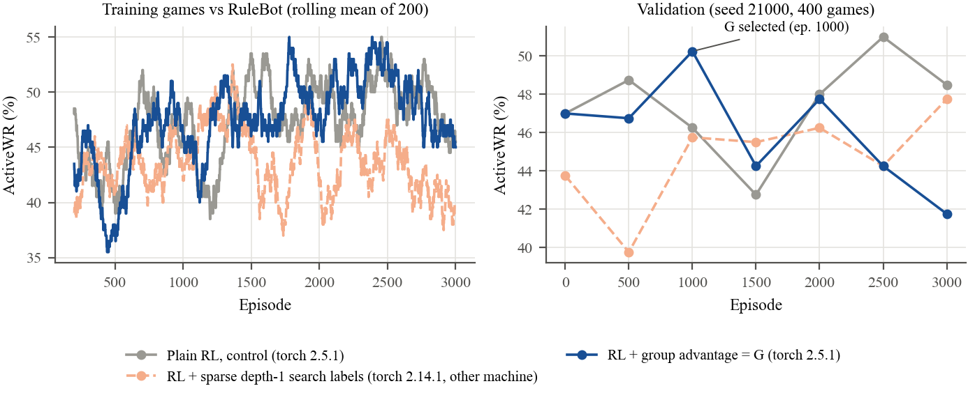
Giai đoạn 1: RL có teacher phụ chạm trần 40–51%
Tác dụng: tăng xác suất nước có advantage dương, học V làm baseline, entropy giữ khám phá; bốn teacher phụ (escape, combat, navigation, ring) cho nhãn cục bộ mỗi bước.
Lý do: thưởng giết thưa và trễ; teacher cho tín hiệu dày khi chưa có kill nào.
Tác dụng: advantage là phần lợi thật so với giá trị dự đoán V.
Lý do: baseline V giảm phương sai. GAE và PPO đã thử, không hơn.
Tác dụng: chơi lại K = 16 lần từ trạng thái quyết định; o_k ∈ {+1 giết, −1 chết, 0}, so với trung bình nhóm ō.
Lý do: mỗi ván chỉ có ~1.25 khoảnh khắc quyết định; kiểu GRPO không cần critic. Kết quả là G.
3000 episode mỗi nhánh. ActiveWR khi train dao động 35–55% và đỉnh validation không lặp lại trên test. Kết quả: B 40.0 → F 44.25 → G 48.25.
Notes:
Công thức: loss actor-critic có baseline học được, cộng bốn teacher phụ (trọng số 0.5, 0.9, 0.4, 0.6; nhân 1.75 sau bước 350). Advantage theo nhóm là điểm mới ở SD7: tăng tỉ lệ giết cục bộ +7.12 pp nhưng không đổi ActiveWR toàn trận quá +0.75.

Slide 9
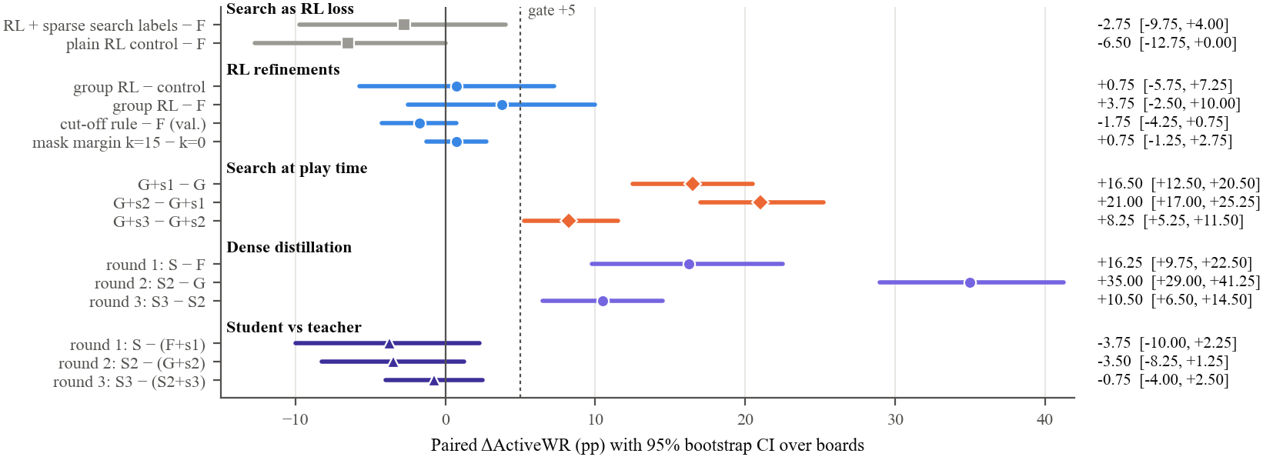
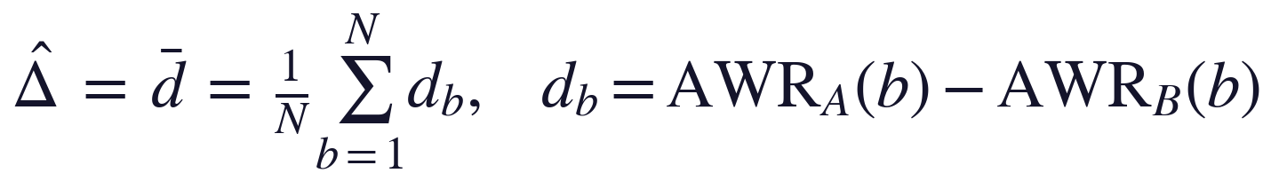
RL bão hòa: hơn chục cải tiến chuẩn đều trượt gate
Tác dụng: so hai model trên cùng bàn: trung bình hiệu ActiveWR theo bàn, CI95 từ 10⁴ lần bootstrap.
Lý do: một khối test 400 trận dao động ~±5pp; ghép cặp loại nhiễu giữa các bàn.
Mỗi hàng: hiệu ActiveWR ghép cặp theo bàn, CI95 bootstrap. Vạch đứt là gate +5pp.
0.0
−5.5
−2.25
84 → 68
Tác dụng: chỉ chấp nhận khi tăng ≥ 5pp, cận dưới CI > 0 và tự nổ tăng ≤ 1pp.
Lý do: gate chốt trước khi xem kết quả, nên không thể cứu thí nghiệm bằng cách chọn lọc.
GAE λ = 0.95: giữ trọng số ban đầu
PPO clip 0.2 (32.0 so với 37.5)
train dưới sudden death
KL neo β = 1 sau chưng cất
Notes:
Giao thức: seed test chỉ dùng một lần, chọn checkpoint trên validation 21000, so ghép cặp theo bàn. GAE và PPO đều được thử trên seed test riêng, đều không qua gate. Bảng V đầy đủ ở phụ lục.

Slide 10
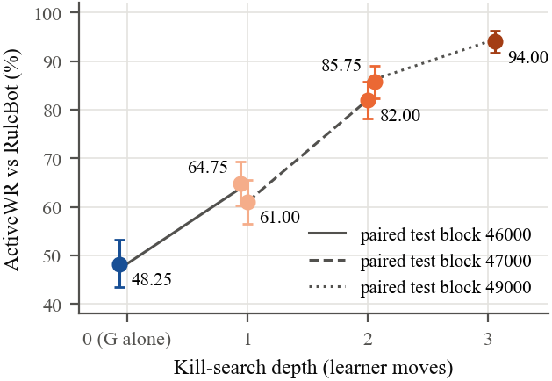
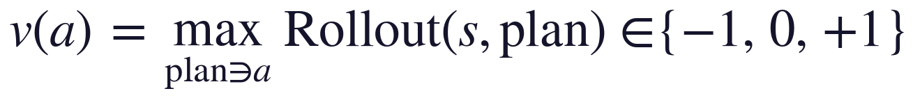
Kill-search nhìn trước 12 tick, càng sâu càng mạnh
1
Với mỗi nước hợp lệ, mô phỏng 12 tick (bom 8 + lửa 2 + dự phòng). Đối thủ là RuleBot, learner chỉ né sau nước đầu.
2
Giữ nước của CNN, chỉ đổi khi một nước khác có điểm cao hơn hẳn, nên search chỉ can thiệp đúng chỗ quyết định.
3
Độ sâu 2 và 3 cho phép hai, ba nước tự do trước khi né; chỉ mở rộng khi nước ngắn hơn không giết được.
ActiveWR theo độ sâu search quanh G. Mỗi đường nối hai agent trên cùng một khối test.
Tác dụng: điểm của một nước: +1 nếu bom của learner giết đối thủ khi learner còn sống, −1 nếu learner chết, 0 còn lại.
Lý do: chỉ tính kill bằng bom của mình, nên search tối ưu đúng ActiveWR và không khuyến khích lối chơi thụ động.
213 ms
mỗi nước ở độ sâu 3, so với 1.9 ms cho một lượt chạy CNN
Notes:
Search không dùng mạng nơ-ron. Độ sâu 1 chỉ kết liễu; độ sâu 2 và 3 tạo cơ hội giết (đi một bước rồi đặt bom). Mô hình đối thủ là RuleBot, đây cũng là giả định gây hạn chế khi đấu CNN (slide 15).

Slide 11
Cùng một search, ba cách dùng, chỉ hai cách có tác dụng
Nhãn thưa trong RL
Search lúc chơi
Chưng cất dày
−2.75
+16.5
+16.25
CI95 [−9.75, +4.0]
CI95 [+12.5, +20.5]
CI95 [+9.75, +22.5]
≈ 0.9 nhãn mỗi episode, mỗi nhãn dùng một lần. Seed 42000, 3000 episode, so với F.
G+s1 − G, seed 46000. Search chỉ đổi nước ở chỗ quyết định, nhưng mỗi nước tốn 213 ms ở độ sâu 3.
S − F, seed 43000. ~6,200 trạng thái quyết định có cả ví dụ ngược, 8 epoch, không cần search lúc chơi.
Không qua gate
Qua gate
Qua gate
Vì sao chưng cất dày thắng nhãn thưa: học được điều kiện "chỉ BOMB mới giết ở đây"
0.52 → 0.91
0.28 → 0.93
0.088 → 0.095
xác suất nước tốt nhất ở trạng thái quyết định held-out
khi learner phải đứng giữ ô cửa thoát của đối thủ
P(BOMB) ở trạng thái thường gần như không đổi: không đặt bom bừa
Notes:
Đây là C2: kiểm chứng hai hướng Kartal đề xuất. Nhãn thưa dùng một lần trong RL (hướng 'gọi ad-hoc') không đổi được CNN. Nhãn lưu lại, có ví dụ ngược và học nhiều epoch (hướng 'buffer') thì chuyển được gần hết lợi thế của search lúc chơi.

Slide 12
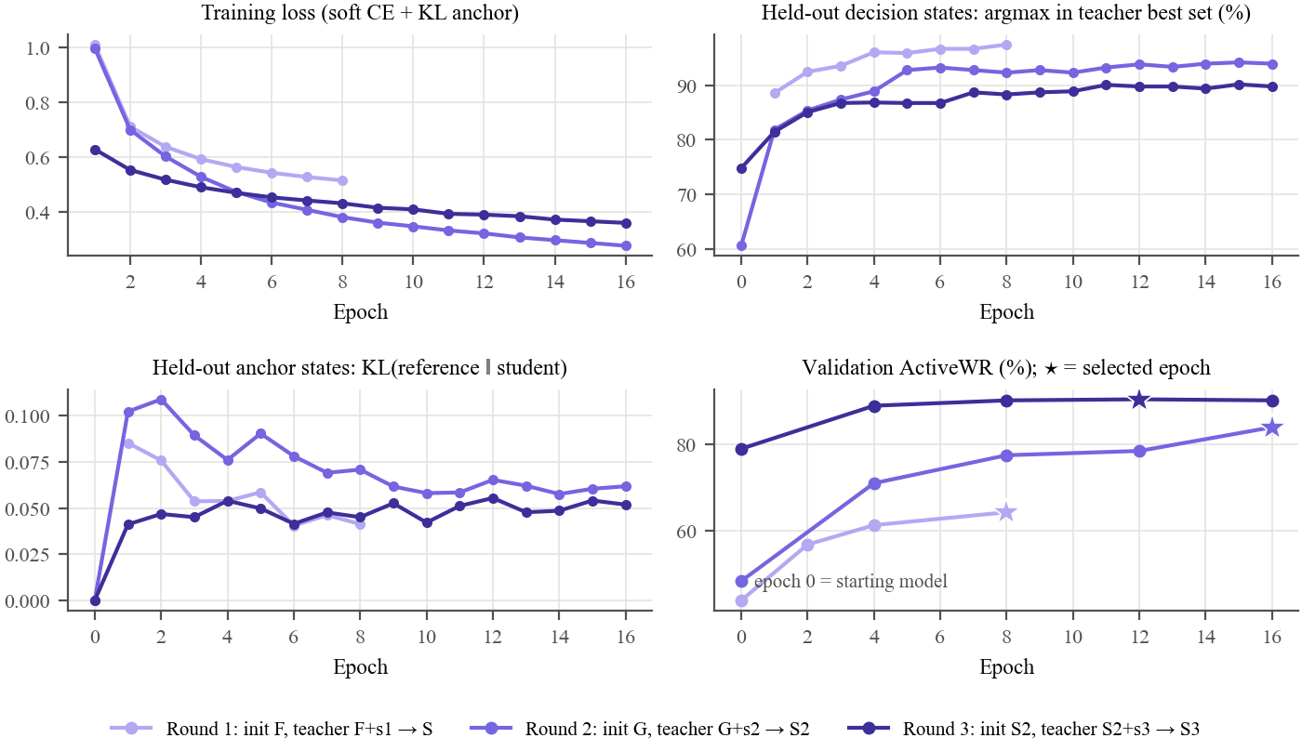
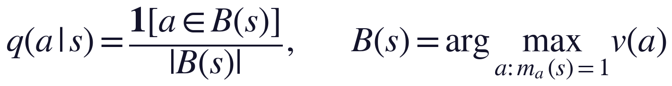
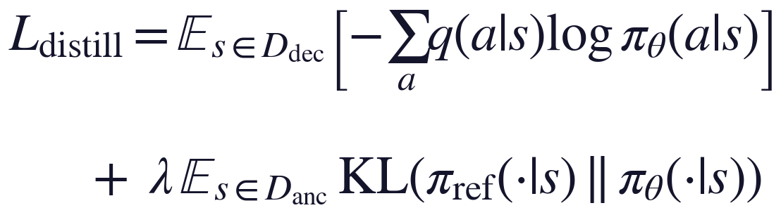
Chưng cất dày: học nhãn mềm của thầy, neo KL để không quên
Tác dụng: thầy chấm điểm v(a) mọi nước; mục tiêu q chia đều xác suất cho các nước đồng hạng tốt nhất B(s).
Lý do: nhãn mềm giữ đồng hạng, không ép CNN chọn một nước tuỳ ý.
Ba vòng: loss, độ khớp với thầy, KL trên anchor, ActiveWR validation (sao là epoch được chọn).
Dữ liệu mỗi vòng: 6,171 / 8,449 / 10,425 trạng thái quyết định từ 3,000 ván thầy.
Huấn luyện: Adam lr 1e-4, batch 256, 8–16 epoch; epoch chọn bằng validation 21000 trước khi test.
Tác dụng: số hạng đầu: cross-entropy tới q trên trạng thái quyết định. Số hạng sau: KL kéo về policy gốc trên 5% trạng thái thường (anchor), λ = 1.
Lý do: ví dụ ngược dạy điều kiện đặt bom; KL chống quên kỹ năng cũ.
Notes:
Thầy = học trò hiện tại + kill-search. Ở trạng thái search không phân biệt các nước, thầy giữ nước của học trò, nên dữ liệu gần phân phối trạng thái của học trò (ý tưởng DAgger). Không dùng tăng cường đối xứng vì chỉ 79.2% trạng thái giữ nguyên tập nước tốt nhất sau phép đối xứng.

Slide 13
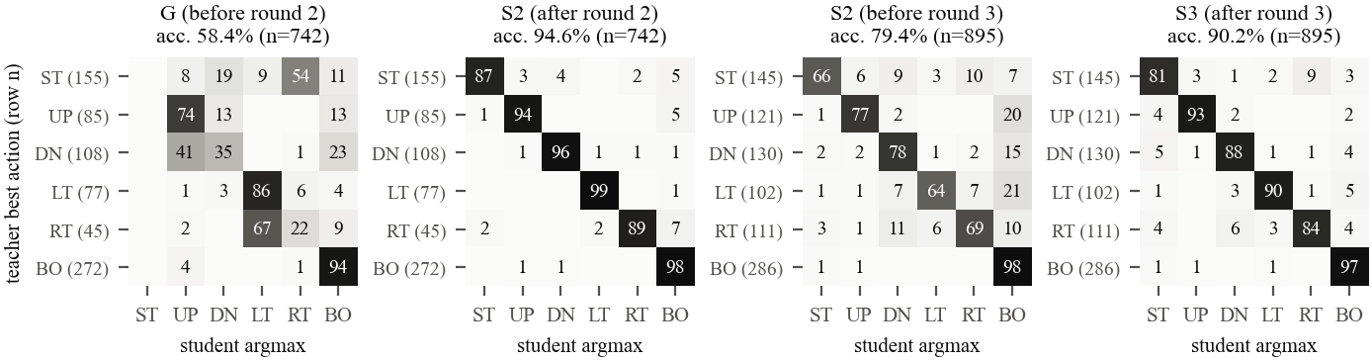
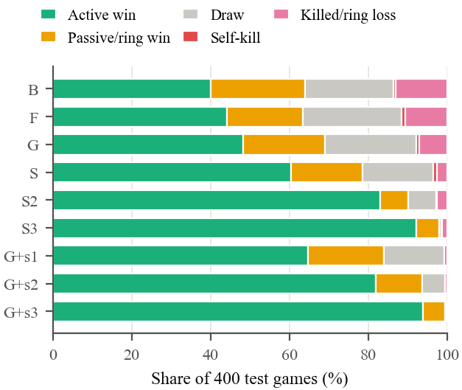
Ba vòng expert iteration: trò bám sát thầy
Vòng 1: F → S
Vòng 2: G → S2
Vòng 3: S2 → S3
+16.25
+35.0
+10.5
trò − thầy: −3.75
trò − thầy: −3.5
trò − thầy: −0.75
Ma trận nhầm lẫn trên trạng thái held-out. Lỗi chính của G trước vòng 2 là hướng đi (chọn LEFT 67% khi RIGHT tốt nhất), còn BOMB đã đúng 94%.
Ổn định qua 3 train seed: S3 − S2 = +10.5 / +9.0 / +9.25 (độ lệch chuẩn 0.8), cả ba qua gate. Phần tăng là thắng chủ động, hòa giảm 6.25, ván ngắn hơn (131 so với 202 bước).
Cơ cấu kết quả 400 trận: học trò chưng cất thắng bằng hạ gục.
Notes:
S3 − S2 +10.5 [6.5, 14.5] trên khối 57000. Khoảng cách trò − thầy thu hẹp từ −3.75 còn −0.75 trong khi thầy mạnh dần (F+s1 → G+s2 → S2+s3). Search không dùng mạng nên không có bước 'học trò cải thiện chuyên gia' như ExIt gốc, đó là lý do trần ~94%.

Slide 14
Đặt cạnh model đã công bố: định vị, không xếp hạng
Không cùng bối cảnh
Pommerman có đá bom, bom nổ sau 10 bước, bàn 11×11. Ta: bom nổ sau 8 bước, có vòng co, quan sát đầy đủ.
Tiêu chí của ta chặt hơn
Họ đếm cả thắng thụ động. Theo tiêu chí đó, S3 là 98.0 thay vì 92.25.
Ngân sách nhỏ
Agent học mạnh nhất Pommerman cần 200M bước và chỉ thắng 30.0% trước agent search. S3 train trên máy cá nhân.
Đã công bố: WR
Dải tới mức cao nhất
Của ta: ActiveWR
Của ta: thắng thụ động
Pommerman FFA 11×11, 4 agent, đấu 3 SimpleAgent (họ) hoặc 3 RuleBot (ta, 160 trận). Chế độ đội 2×2 xem ở phụ lục.
Notes:
Bảng VI của bài báo. Không agent nào được chạy trên cả hai môi trường nên đây là định vị chứ không phải đối đầu. Điểm chính: bối cảnh Pommerman khó hơn, nhưng tiêu chí của ta chặt hơn, và ngân sách nhỏ hơn nhiều. Thứ tự giống Pommerman: search dẫn trước học, giữa agent mạnh thì hòa chiếm ưu thế. Chưa chạy trên Pommerman chính thức.

Slide 15
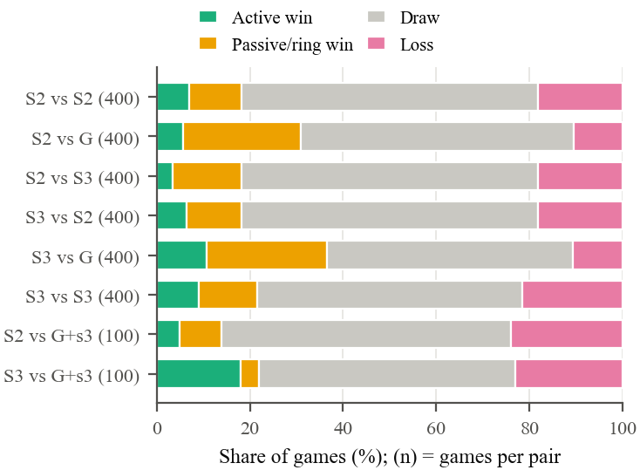
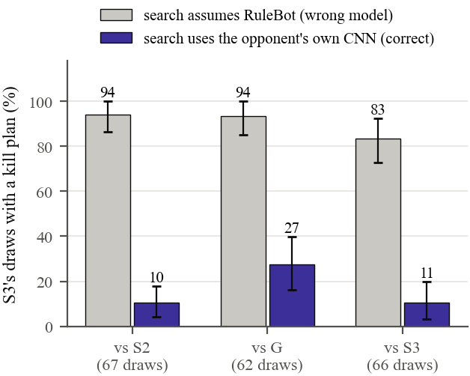
Đấu CNN thì hòa nhiều, và phần lớn do luật chơi
Hòa chiếm 53–64% khi S3 đấu CNN, nhưng dưới 1% khi đấu RuleBot.
Tỉ lệ trận hòa có kế hoạch giết, khi search đoán đối thủ là RuleBot (sai) và là chính CNN của nó (đúng).
Vì sao hòa: hai bên cùng dùng một mask an toàn nên không ai tự bước vào vùng nổ; CNN né nhiều cách và hầu như luôn còn lối thoát.
15.9%
trận hòa có kế hoạch giết nếu đoán đúng đối thủ (90.3% nếu giả định RuleBot)
−1.4…−0.2
ActiveWR khi dời vòng co sớm hơn (pp): không giúp, hòa thành cùng chết
−33
pp ActiveWR khi search luôn đoán đối thủ bằng CNN rồi đấu RuleBot
Notes:
C5: phân tích hòa. Search đoán đối thủ bằng RuleBot thấy kế hoạch giết ở 90.3% trận hòa, nhưng bẫy kiểu RuleBot không ăn với CNN. Với mô hình đối thủ đúng chỉ còn 15.9% [9.9, 22.7], nên phần lớn hòa là do cấu trúc game. Dời vòng co sớm hơn (bước 400, 350, 300) không giúp.

Slide 16
Sang FFA được, đổi cỡ bàn thì phải chưng cất lại
FFA từ dữ liệu 1v1
Nội suy sang 11×11
1v1 11×11 và giới hạn
S3 82.8 so với G 36.1: +46.7 [+36.1, +56.7], seed 59000. Học trò chỉ thấy ván 1v1.
S3 25.0, +7.5 [−1.9, +16.9] so với G: chưa rõ hơn. Chưng cất lại trên 11×11 (S3-11): 59.4, +41.9 [+31.9, +51.9].
46.25 → 87.25 trước RuleBot (+41.0). Trước pool CNN chỉ +3.83 [1.92, 5.83], dưới gate: hòa vẫn do cấu trúc.
Notes:
Hai khối FFA khác nhau (160–180 trận mỗi khối), nên G chỉ so ghép cặp trên cùng khối: G dao động khoảng ±9pp giữa hai khối. Điểm chính: phải chưng cất lại trên bàn mới, không nội suy trọng số.

Slide 17
Kết luận: đo đúng, search làm thầy, chưng cất vào CNN
Đã chứng minh
Giới hạn
ActiveWR tách thắng thụ động khỏi hạ gục: WR đánh giá quá cao ba can thiệp từ 3.75 đến 16 pp.
Search viết tay cộng chưng cất dày đưa một CNN từ 48.25 lên 92.25 ActiveWR, kém thầy 1.75 điểm.
Hơn chục cải tiến RL chuẩn trượt gate; RL tiếp sau chưng cất xóa kỹ năng.
Hòa giữa agent mạnh chủ yếu do cấu trúc: chỉ 15.9% trận hòa có kế hoạch giết.
Các nhánh RL chỉ có một train seed.
Search giả định đối thủ là RuleBot; trước CNN lợi thế mất phần lớn.
Chưa chạy trên Pommerman chính thức.
Hướng tiếp theo
SD10: chưng cất search đoán đối thủ bằng CNN (code xong, thu dữ liệu ~53 giờ, chưa chạy).
Đổi luật: vòng cuối không lấp kín bàn, trận dài hơn.
48.25 → 92.25
ActiveWR của CNN thuần: từ policy RL tốt nhất (G) đến S3
Notes:
Tóm tắt sáu đóng góp C1–C6. Giới hạn trung thực: chủ yếu 1v1 9×9 trước một đối thủ scripted; vòng chưng cất S2→S3 đã lặp qua 3 seed và ổn định, còn các nhánh RL chỉ một seed.

Slide 18
Phụ lục A: kết quả đầy đủ trước RuleBot (Bảng III)
Agent | Mô tả | Khối test | ActiveWR % [CI95] | WR % | Thụ động/vòng % | Hòa % | Tự nổ % | Bước TB
B | PG có mask + teacher | 60000 | 40.0 [35.0, 45.0] | 64.0 | 24.0 | 22.5 | 0.5 | 357
F | B + ~3,000 episode RL | 43000 | 44.25 [39.25, 49.25] | 63.5 | 19.25 | 25.0 | 1.0 | 340
G | F + advantage theo nhóm | 46000 | 48.25 [43.5, 53.25] | 69.0 | 20.75 | 23.25 | 0.75 | 335
G+s1 | G + kill-search độ sâu 1 | 46000 | 64.75 [60.25, 69.25] | 84.0 | 19.25 | 15.25 | 0.0 | 287
G+s2 | G + kill-search độ sâu 2 | 47000 | 82.0 [78.25, 85.75] | 93.75 | 11.75 | 5.75 | 0.0 | 208
G+s3 | G + kill-search độ sâu 3 | 49000 | 94.0 [91.75, 96.25] | 99.5 | 5.5 | 0.25 | 0.0 | 114
S | chưng cất F+s1 (vòng 1) | 43000 | 60.5 [55.25, 65.75] | 78.5 | 18.0 | 18.0 | 1.0 | 279
S2 | chưng cất G+s2 (vòng 2) | 48000 | 83.0 [79.5, 86.5] | 90.25 | 7.25 | 7.0 | 0.25 | 211
S3 | chưng cất S2+s3 (vòng 3) | 57000 | 92.25 [89.5, 94.75] | 98.0 | 5.75 | 0.5 | 0.25 | 131
Mỗi hàng dùng khối test riêng, dùng một lần (400 trận mỗi model, lịch E). B ở bảng này là B đo dưới lịch E trên khối kiểm chéo 60000; lần xác nhận đầu tiên của B (khối 32000, trước khi có sudden death) là 32.75 [28.25, 37.5].

Slide 19
Phụ lục B: ablation và kết quả âm có kiểm soát (Bảng V)
Thay đổi (một biến) | ΔActiveWR [CI95] | Kết quả
Từ B, 200 episode
Teacher tấn công local | +1.5 [−4.5, 7.25] | trượt
Teacher hai bom | 0.0 (best = xuất phát) | trượt
RL đối chứng (best ep 400) | +2.25 [−3.25, 8.0] | trượt
Hướng dẫn MOVE chiến đấu | +5.25 [−1.5, 12.0] | trượt (CI)
Chuẩn hóa advantage | +0.25 [−5.5, 6.0] | trượt
GAE λ = 0.95 | 0.0 (best = xuất phát) | trượt
Nửa thưởng phá tường | +0.5 | trượt
PPO clip 0.2, 4 epoch | −5.5 | trượt
Sudden death
Train dưới SD, 12 kênh | −2.25 [−8.0, 3.5] | trượt
Train dưới SD + kênh vòng | −2.25 [−7.5, 3.25] | trượt
Biên mask k = 15 (WR +10.75) | +0.75 [−1.25, 2.75] | trượt
Thay đổi (một biến) | ΔActiveWR [CI95] | Kết quả
Từ F, 3,000 episode
RL đối chứng | −6.5 [−12.75, 0.0] | trượt
Nhãn search thưa trong RL | −2.75 [−9.75, 4.0] | trượt
argmax thay vì lấy mẫu | −9.25 [−16.0, −2.5] | tệ hơn
Luật chặn ô cửa (WR +3.75) | −1.75 [−4.25, 0.75] | trượt
Advantage nhóm K=16, hệ số 4 (= G) | +0.75 [−5.75, 7.25] | trượt
Sau chưng cất
Self-play RL vs pool CNN từ S2 | 83.75 → 65.0 / 57.5 | mất kỹ năng
KL neo toàn cục β = 1 | 84 → 68 (đối chứng 76) | trượt
Search đoán đối thủ bằng CNN | −33.0 [−41, −25] vs RuleBot | bị loại
Được chấp nhận
Search độ sâu 1 / 2 / 3 so với mức trước | +16.5 / +21.0 / +8.25 | qua
Chưng cất vòng 1 / 2 / 3 | +16.25 / +35.0 / +10.5 | qua
Cổng: Δ ≥ +5 và cận dưới CI > 0. Nhánh từ B chạy 200 episode lr 1e-4, đánh giá trước khi có sudden death; nhánh từ F chạy 3,000 episode, lịch E. Một train seed mỗi nhánh.

Slide 20
Phụ lục C: các agent đã công bố và của ta (Bảng VI)
Công trình | Bối cảnh | Đối thủ | Phương pháp | Kết quả báo cáo
Resnick 2018 | Pommerman FFA, 4 agent | 3 SimpleAgent | mức tham chiếu | agent ngang SimpleAgent thắng ≈ 20%
Gao 2019 | FFA / đội | 3 SimpleAgent / đội | PPO + lọc hành động | WR 40–43% (FFA), 65–76% (đội)
Perez-Liebana 2019 | FFA, quan sát đầy đủ | 3 agent luật | MCTS / RHEA | WR 46.5% / 33.0%
Weil 2023 | FFA chính thức | 3 SimpleAgent | MCTS + model học (ExIt) | WR 61–78%, hòa 12–34%
Meisheri 2019 | đội 2×2, quan sát một phần | đội SimpleAgent | bắt chước → PPO | WR 77.8%
Osogami 2019 | đội 2×2 | đội SimpleAgent | tree search độ sâu 1, kịch bản bi quan | WR 92.6–99.7%
Huynh 2024 | đội 2×2, quan sát một phần | SimpleAgent; agent search | PPO + LSTM, curriculum, 200M bước | WR 98.85%; 30.0% trước agent search
Ours, G | FFA 11×11, 4 agent | 3 RuleBot | PG có mask + advantage nhóm | WR 36.3%, ActiveWR 23.1% (160 trận)
Ours, G+s3 | FFA 11×11, 4 agent | 3 RuleBot | G + kill-search không mạng | WR 88.8%, ActiveWR 86.3%
Ours, S3-11 | FFA 11×11, 4 agent | 3 RuleBot | CNN chưng cất, không search | WR 63.8%, ActiveWR 59.4%
Bối cảnh khác nhau (Pommerman: bom nổ sau 10 bước, đá bom, 800 bước; ta: bom nổ sau 8 bước, 500 bước có sudden death), nên bảng chỉ định vị. Chưa có công trình nào báo ActiveWR.

Slide 21
Phụ lục D: tài liệu liên quan
RL trong Bomberman và Pommerman
Search trong Pommerman
Pommerman (Resnick 2018) biến Bomberman thành benchmark đa agent. Không lọc hành động, PPO không học được sau 5 ngày; có lọc thì học được (Gao 2019). Bắt chước rồi RL bị quên thảm họa (Meisheri 2019); 200M bước PBT vẫn thua search 70–95% (Huynh 2024).
Người thắng NeurIPS 2018 dùng tree search sâu hạn chế với kịch bản đối thủ bi quan, thắng RL tốt nhất 87.1% trên 22,500 ván (Osogami 2019). MCTS và RHEA cho 59–84% hòa giữa các planner mạnh; mô hình đối thủ học được dễ làm agent thụ động (Weil 2023).
Search làm thầy
An toàn và đánh giá
Guo 2014 train CNN trên quyết định UCT; Expert Iteration, AlphaGo Zero, AlphaZero xen kẽ chuyên gia search và học trò mạng. Kartal 2018–19 dùng MCTS làm demonstrator trong A3C trên bàn 8×8 và đề xuất hai hướng chưa thử. Chưng cất, DAgger, kickstarting là phần học có giám sát.
Mask logit giữ policy gradient hợp lệ (Huang 2020); shield chặn hành động không an toàn (Alshiekh 2018). Chỉ shaping dạng thế mới giữ nguyên policy tối ưu (Ng 1999). Kết quả RL cần CI trên nhiều đơn vị độc lập (Henderson 2018, Agarwal 2021); ta dùng bootstrap ghép cặp của Efron.

Slide 22
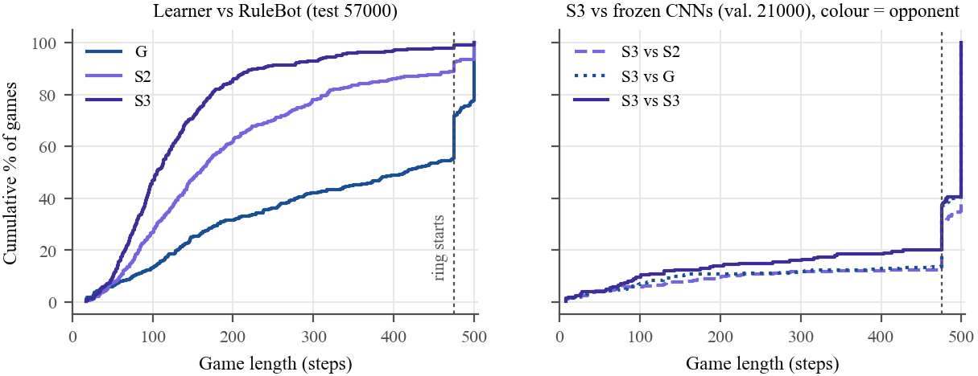
Phụ lục E: thông số huấn luyện và độ dài ván
RL: Adam lr 2.5e-5, γ = 0.99, c_v = 0.5, c_e 0.0075 → 0.0015; 3,000 episode mỗi nhánh, validation mỗi 500 (400 trận).
Advantage nhóm: K = 16, H = 20, hệ số 4, tối đa 6 trạng thái mỗi episode.
Kill-search: horizon 12 tick, reach 6, độ sâu 1/2/3, mô hình đối thủ RuleBot.
Chưng cất: 3,000 ván thầy, anchor 5%, λ = 1, lr 1e-4, batch 256.
Đánh giá: 200 bàn × 2 góc, 500 bước, lịch E, lấy mẫu hành động.
Thống kê: bootstrap ghép cặp theo bàn, 10⁴ lần, seed 20261014.
Phần cứng: GPU cá nhân (RTX 3050/4060) cho cập nhật; CPU cho search và test.
Phân bố tích lũy độ dài ván. Trái: G, S2, S3 đấu RuleBot (khối 57000), S3 kết thúc sớm hơn S2 (131 so với 202 bước). Phải: S3 đấu CNN đông cứng (validation 21000), phần lớn ván kéo tới giới hạn 500 bước.

